Slide 1


STEM-ОБРАЗОВАНИЕ ДЕТЕЙ ДОШКОЛЬНОГО И МЛАДШЕГО ШКОЛЬНОГО ВОЗРАСТА
Парциальная модульная программа развития интеллектуальных способностей в процессе познавательной деятельности и вовлечения в научно-техническое творчество.

Slide 2


АВТОРЫ ПРОГРАММЫ:
Волосовец Татьяна Владимировна, кандидат педагогических наук, профессор, директор ФГБНУ «Институт изучения детства, семьи и воспитания» Российской академии образования.
Сергей Александрович Аверин Президент ГК "ЭЛТИ-КУДИЦ", доцент ИППО МГПУ, к. ф.-м. н.
Маркова Вера Александровна, директор ЭЛТИ-КУДИЦ-Краснодар, ведущий научный сотрудник Института изучения детства, семьи и воспитания РАО, к.п.н.

Slide 3


Slide 4


Slide 5
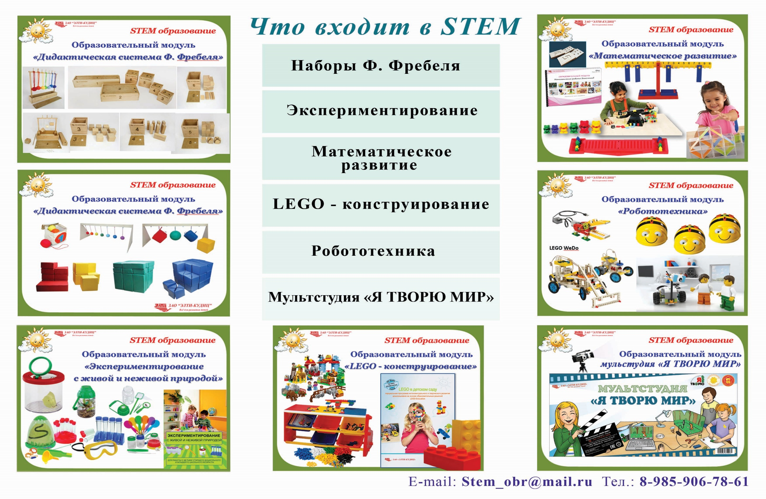

Slide 6


Преимущества STEM-образования:
- Интегрированное обучение по темам, а не по предметам.
- Применение научно-технических знаний в реальной жизни.
- Развитие навыков критического мышления и разрешения проблем.
- Формирование уверенности в своих силах.
- Активная коммуникация и командная работа.
- Развитие интереса к техническим дисциплинам.
- Креативные и инновационные подходы к проектам.
- Развитие мотивации к техническому творчеству через детские виды деятельности с учётом возрастных и индивидуальных особенностей каждого ребёнка.
- Ранняя профессиональная ориентация.
- Подготовка детей к технологическим инновациям жизни.
- STEM, как дополнение к обязательной части основной образовательной программы (ООП).

Slide 7


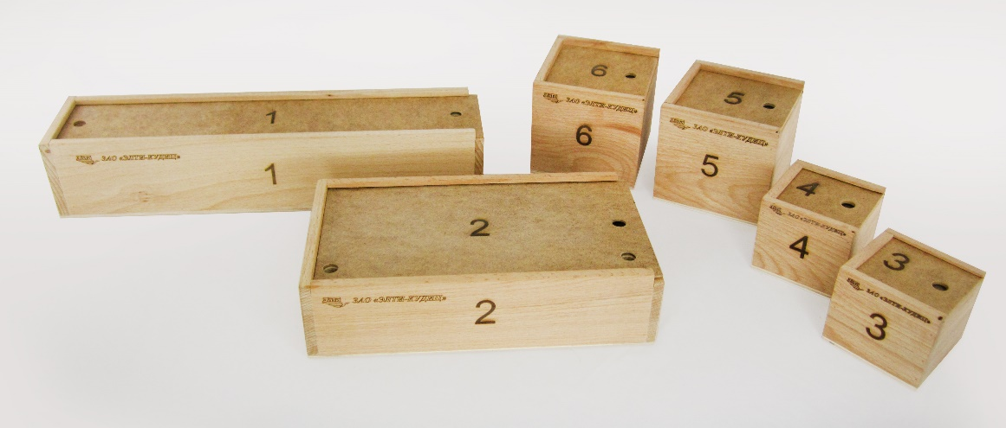
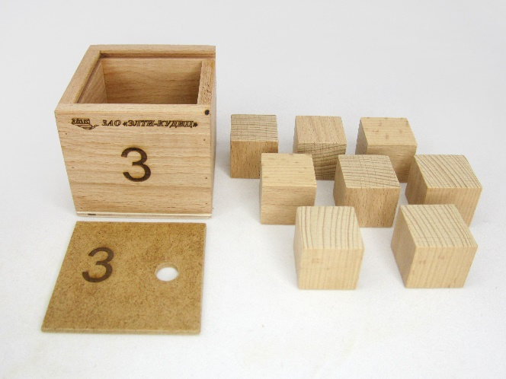
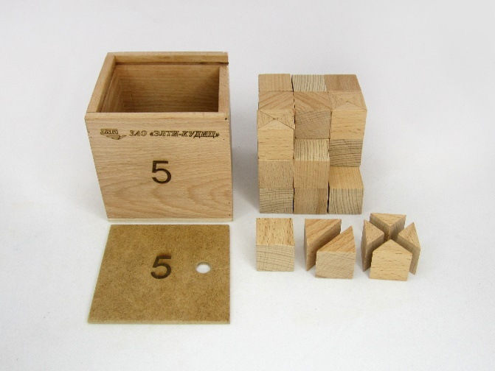
Образовательный модуль «Дидактическая система Ф. Фребеля»
Экспериментирование с предметами окружающего мира.
Освоение математической действительности через сенсорное восприятие путем действий с геометрическими телами и фигурами.
- Конструирование в различных ракурсах и проекциях.

Slide 8
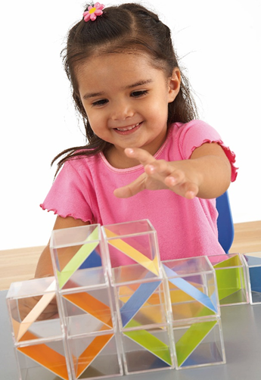
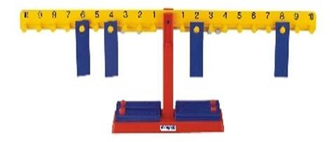
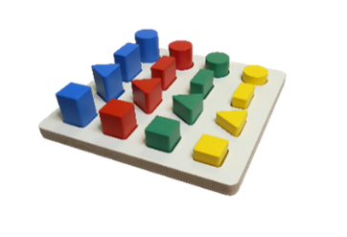
Образовательный модуль
«Математическое развитие»
Образовательные задачи:
Знакомство с геометрическими фигурами и телами.
Пространственное и временное ориентирование.
- Освоение цифр как символов (знаков) числа.
- Формирование представлений о количестве и освоение количественных отношений.
- Освоение счетной и вычислительной деятельности.

Slide 9
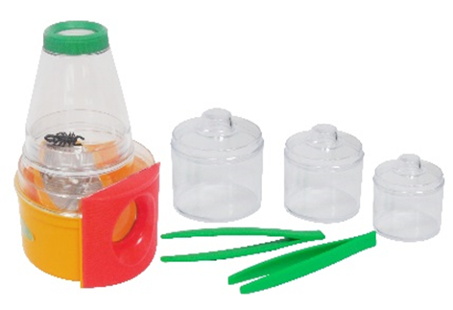
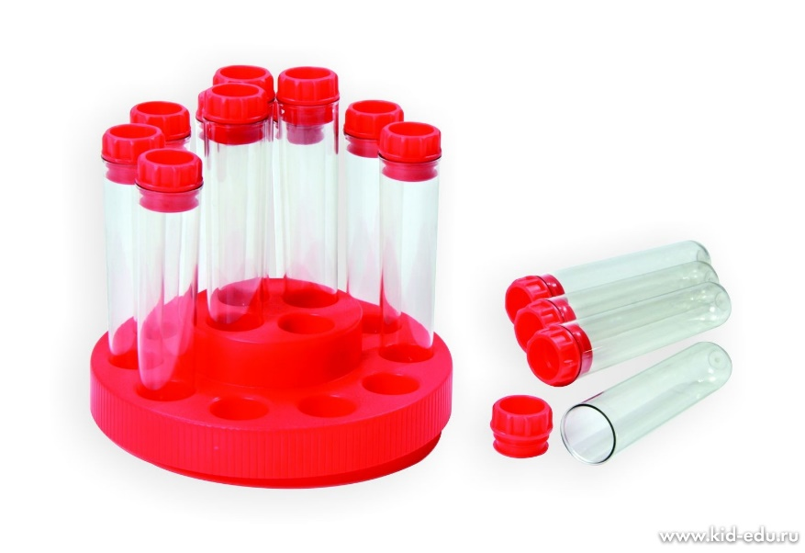
Образовательный модуль «Экспериментирование»
Образовательные задачи:
- Формирование представлений об окружающем мире в опытно-экспериментальной деятельности.
- Осознание единства всего живого в процессе наглядно-чувственного восприятия.

Slide 10
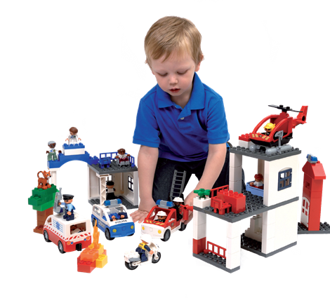
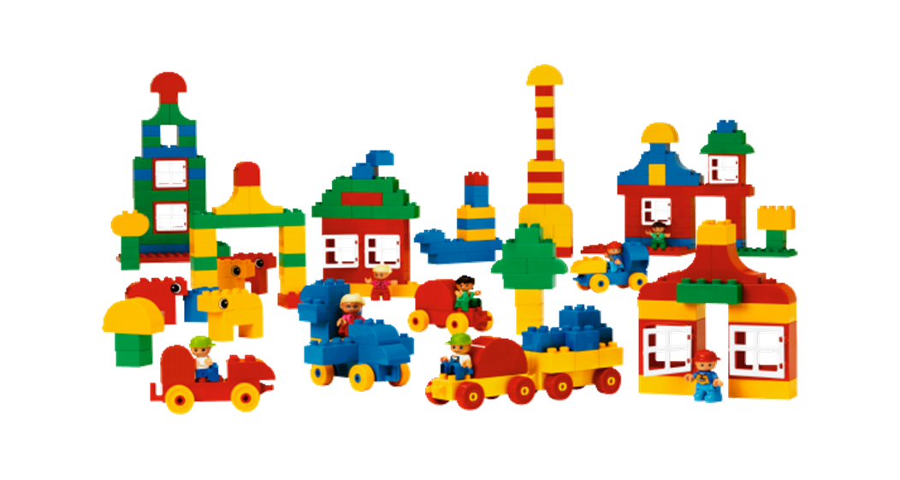
Образовательный модуль
«LEGO-конструирование »
Образовательные задачи:
- способность к практическому и умственному экспериментированию,
- обобщению, установлению причинно-следственных связей,
- речевому планированию и речевому комментированию процесса и результата собственной деятельности,
- умение группировать предметы,
- умение проявлять осведомленность в разных сферах жизни,
- свободное владения родным языком (словарный состав, грамматический строй речи, фонетическая система, элементарные представления о семантической структуре),
- умение создавать новые образы, фантазировать, использовать аналогию и синтез.

Slide 11



Образовательный модуль мультстудия
«Я ТВОРЮ МИР»
Ключевой научной идеей выступает создание авторского мультфильма, который может стать современным мультимедийным средством обобщения и предъявления материалов детского исследования.
Образовательные задачи:
- освоение ИКТ и цифровых технологий;
- освоение медийных технологий;
организация продуктивной деятельности на основе синтеза
художественного и технического творчества.

Slide 12
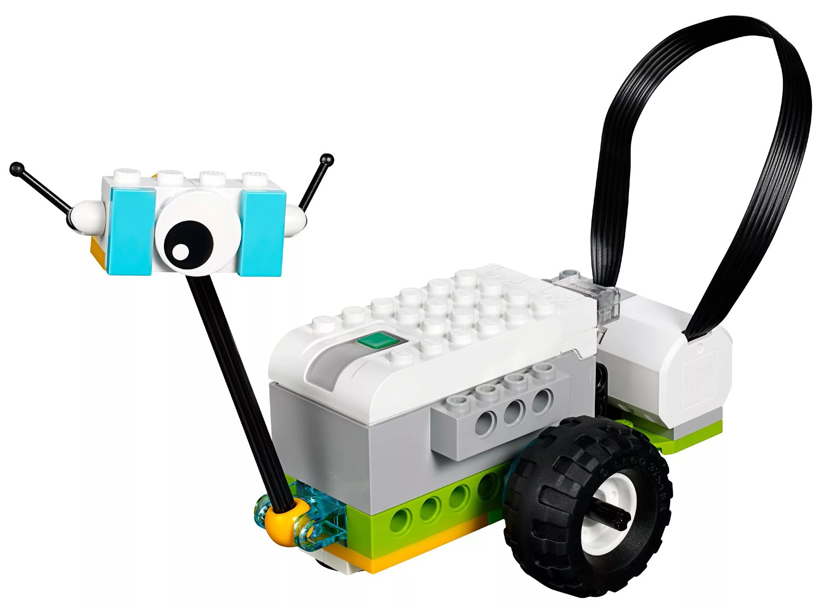
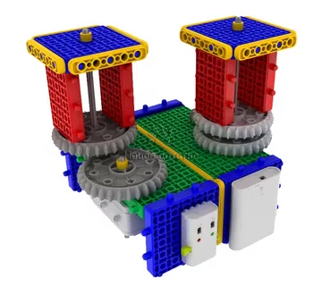
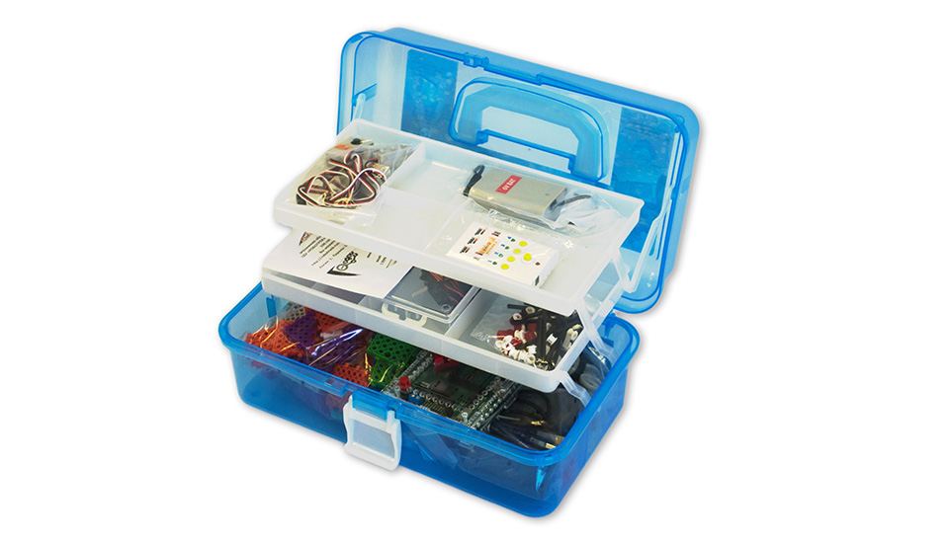
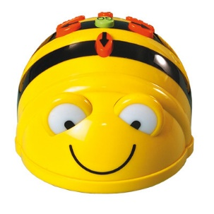
Образовательный модуль
«Робототехника»
Образовательные задачи:
- освоение робототехнического конструирования;
- через организацию движения роботов познание основ механики и базовых электронных компонентов;
- экспериментирование с датчиками (движения, расстояния, температуры и т.д.);
- понятие, что такое «алгоритм»;
- получение первый опыт программирования;
- моделирование собственных роботов.

Slide 13
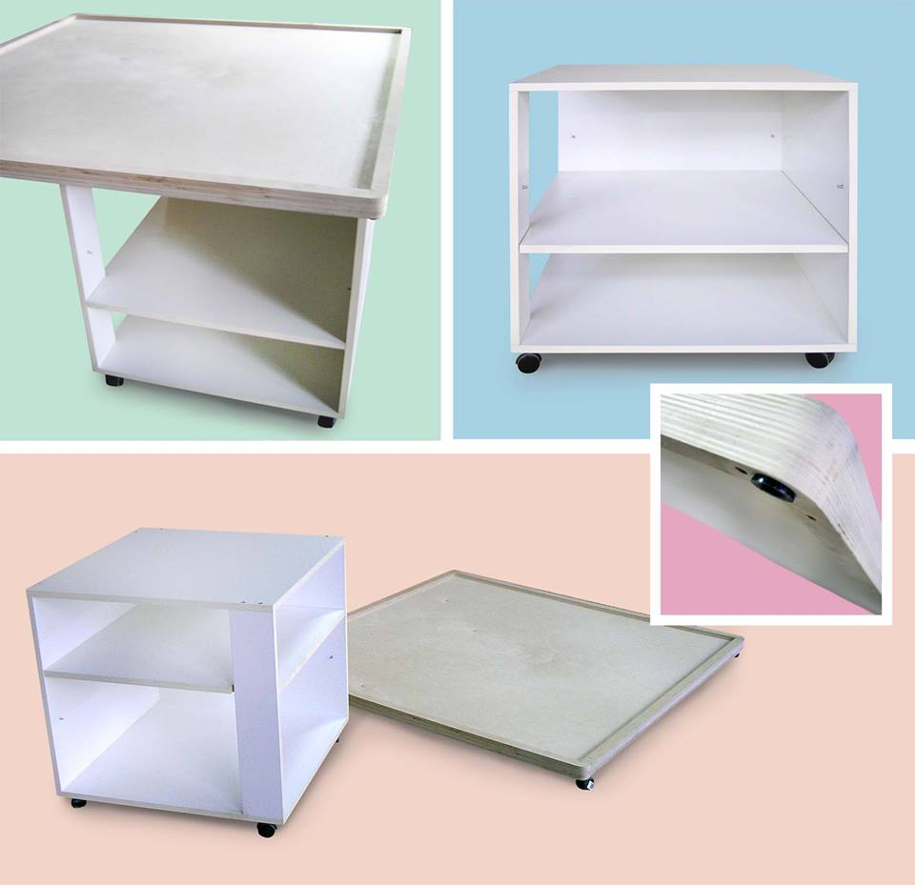
STEM-СТОЛ.
Стол состоит из пяти частей:
- четыре столика-тумбы для различных видов деятельности, - подиум-столешница, которую можно использовать и в положении столешницы, и на полу,
- прозрачные контейнеры для удобного хранения.

Slide 14
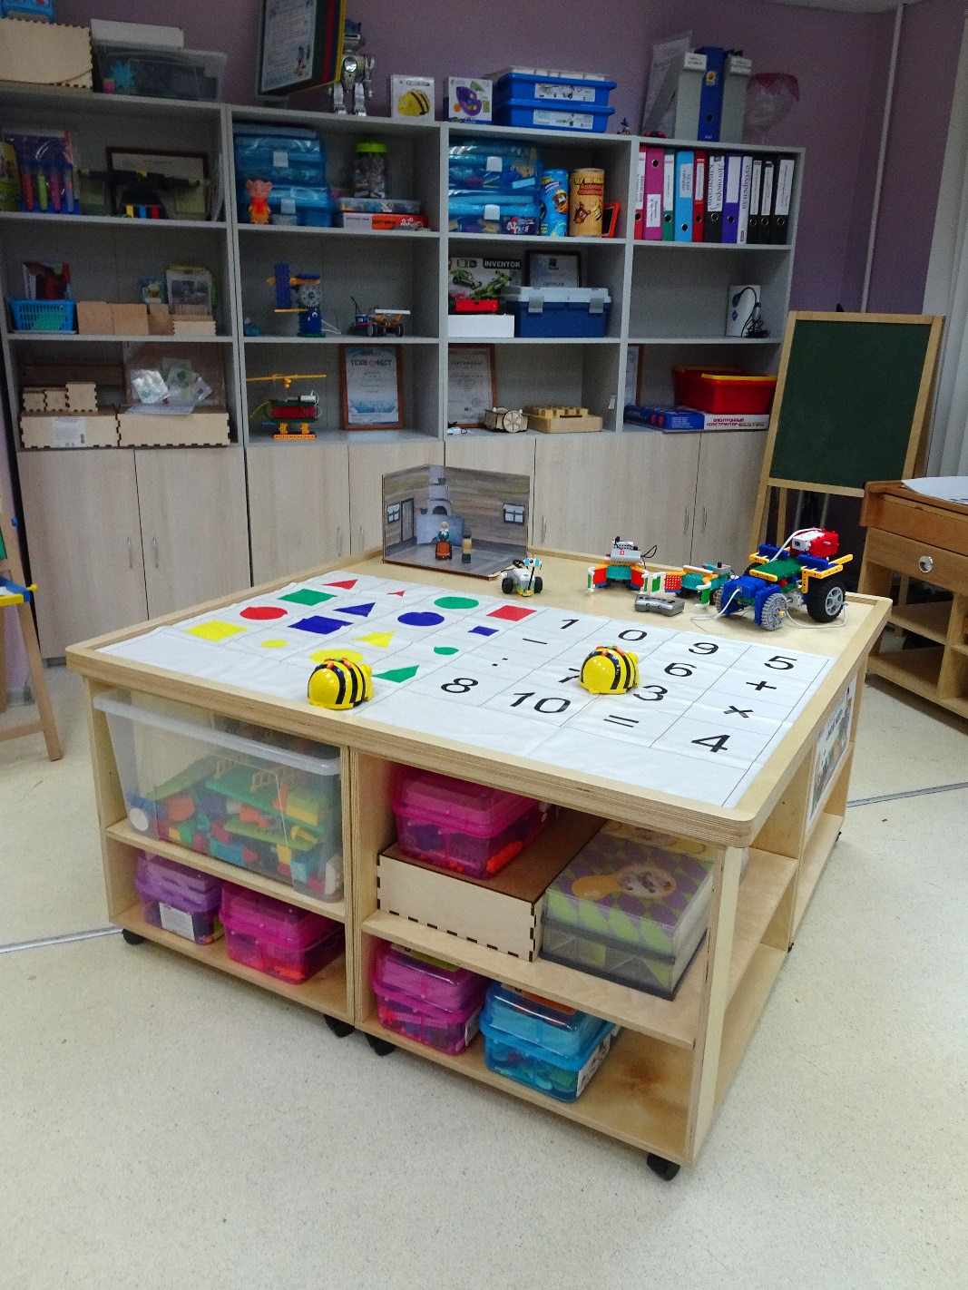
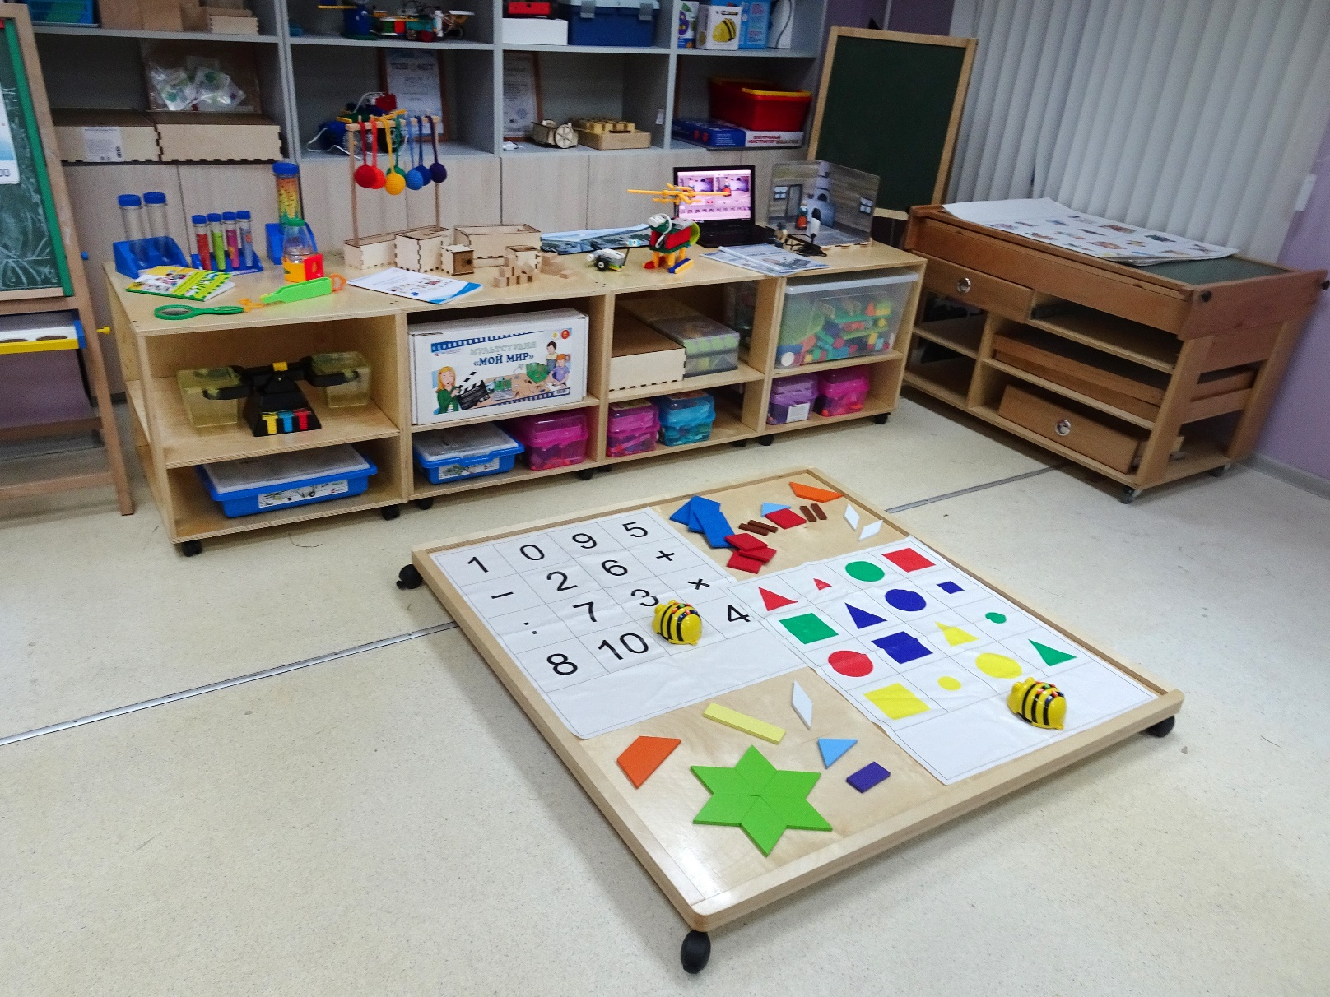

Slide 15

По вопросам приобретения модульной парциальной программы «STEM –образование детей дошкольного и младшего школьного возраста», оборудования, организации КПК, методической и технической поддержки обращайтесь по телефону:
8 (985) 906 78 61 Валерия Луканина-Михалева, руководитель проектов ЗАО «ЭЛТИ-КУДИЦ».
Электронный адрес STEM_OBR@mail.ru

